Slide 1
ПМ.08 «Разработка дизайна веб-приложения»
ГАПОУ ПО «Пензенский колледж информационных и промышленных технологий (ИТ-колледж)»
Разработка сайта для кланов игры Мир Танков
Выполнил:
Студент группы 22ИТ24
Кошкаровский Никита Алексеевич

Slide 2
Цель - проектирование дизайна для сайта игры
«Мир танков»
Задачи:
разработать концепцию и содержание проекта;
определить критерии качества дизайна проекта;
подобрать и обосновать инструментальные средства разработки;
создать фирменный стиль проекта;
разработать визуальное оформление пользовательского интерфейса.

Slide 3
Функциональные требования | Нефункциональные требования
Просмотр личной статистики игроков | Высокая производительность (быстрая загрузка страниц)
Просмотр клановой статистики | Стабильность работы при нагрузке
Управление профилем | Безопасность данных (SSL, защита от XSS, SQL-инъекций)
Просмотр и участие в турнирах | Удобство использования (интуитивный интерфейс)
Автоматическая синхронизация данных пользователя | Адаптивность (мобильные устройства, разные браузеры)
Управление кланом (резервы, бои, состав) | Логирование и мониторинг ошибок
Интеграция с внешними сервисами (LestaOpenID) | Возможность расширения функционала
Разграничение ролей (гость, пользователь, админ) | Поддержка современной архитектуры (SPA, API)
Просмотр новостей и событий | Отзывчивость интерфейса
Каталог техники и аналитика | Минимизация действий пользователя (UX)

Slide 4
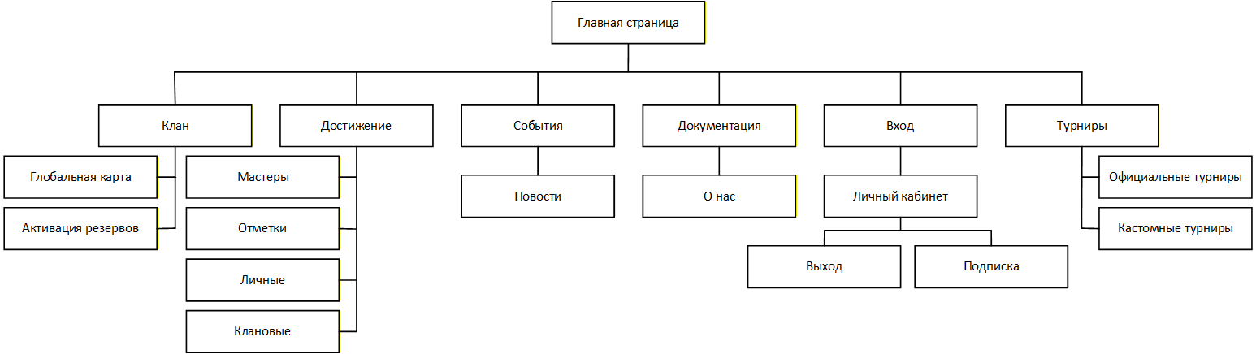
Карта сайта

Slide 5
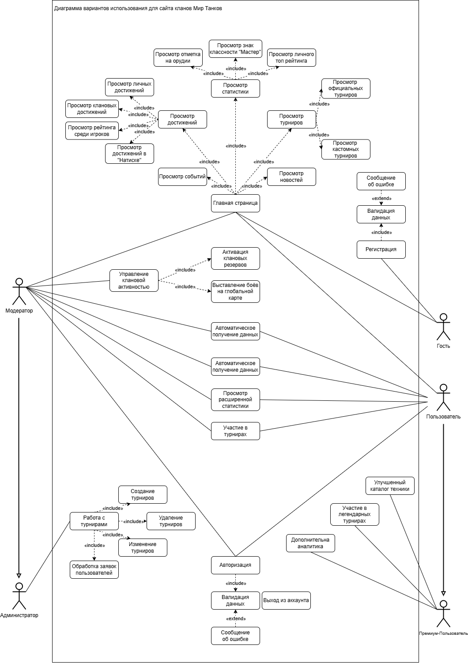
Диаграмма вариантов использования

Slide 6

Логотип сайта:

Slide 7
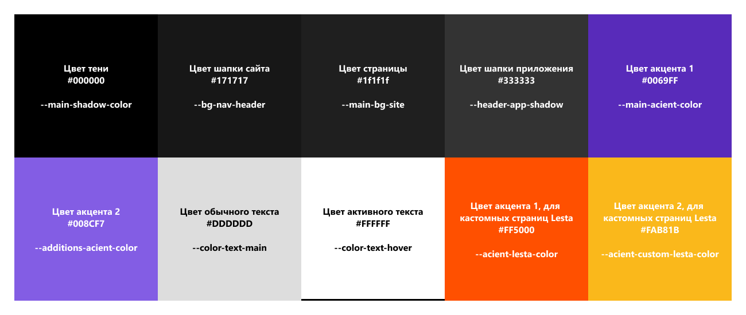
Цветовая палитра сайта:

Slide 8
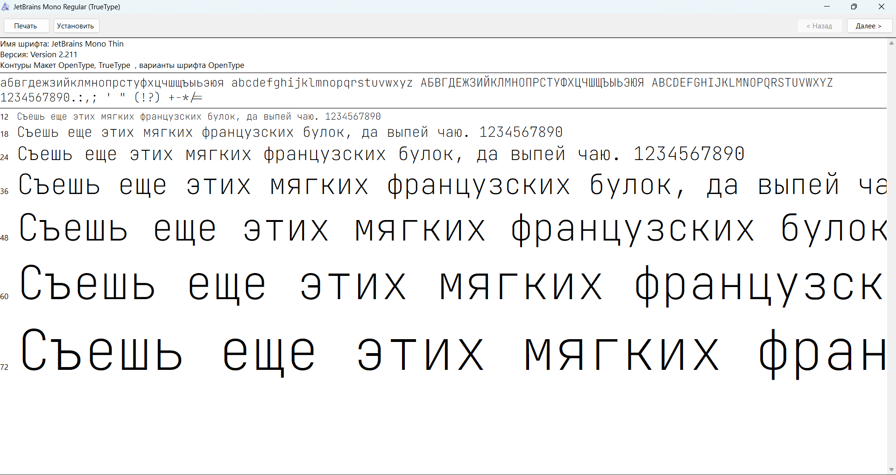
Шрифт сайта, JetBrains Mono:

Slide 9
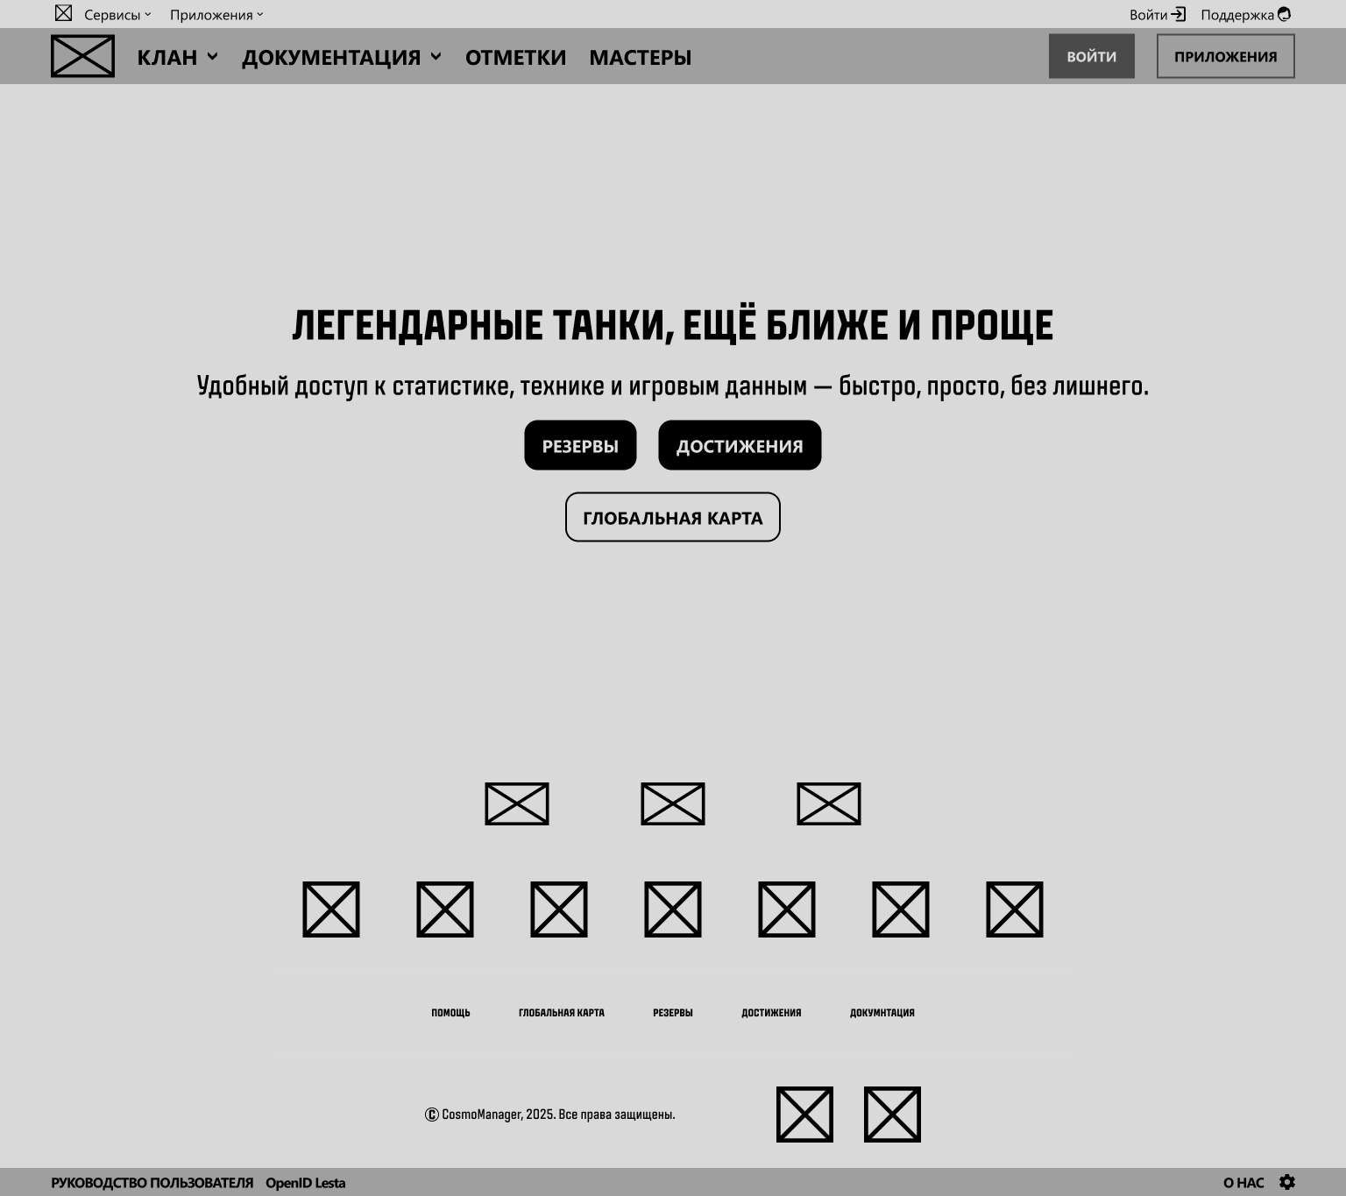
Главная страница

Slide 10
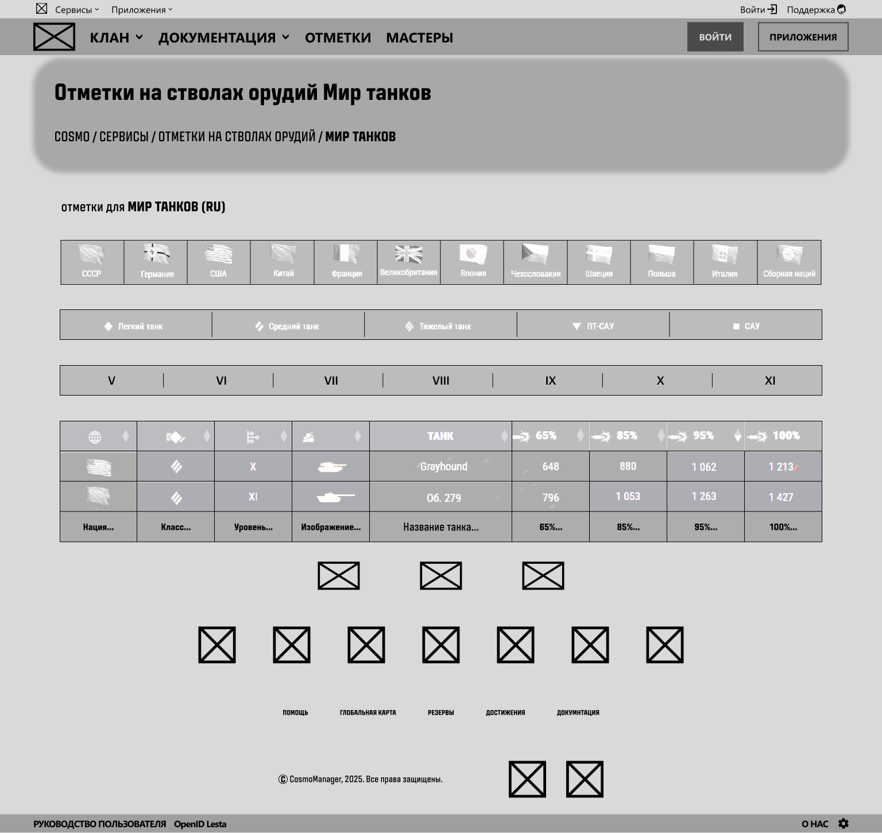
Страница отметок на ствол

Slide 11
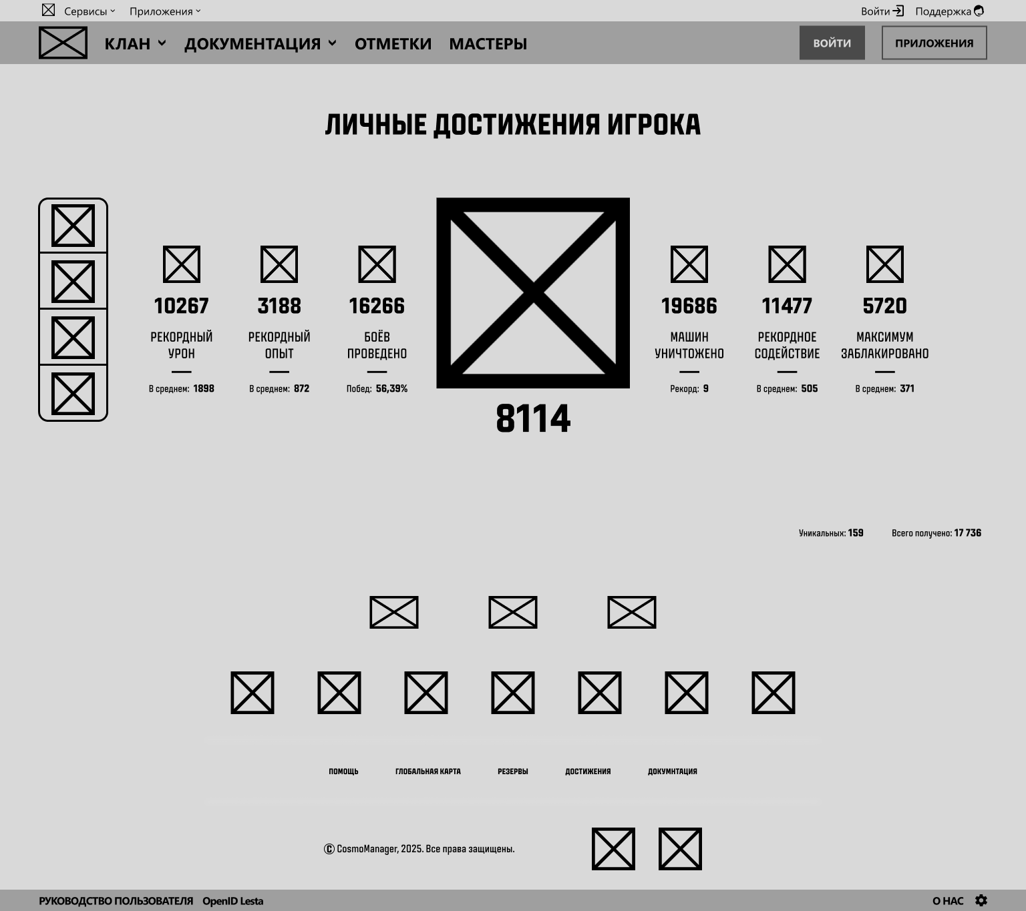
Страница достижений игрока

Slide 12
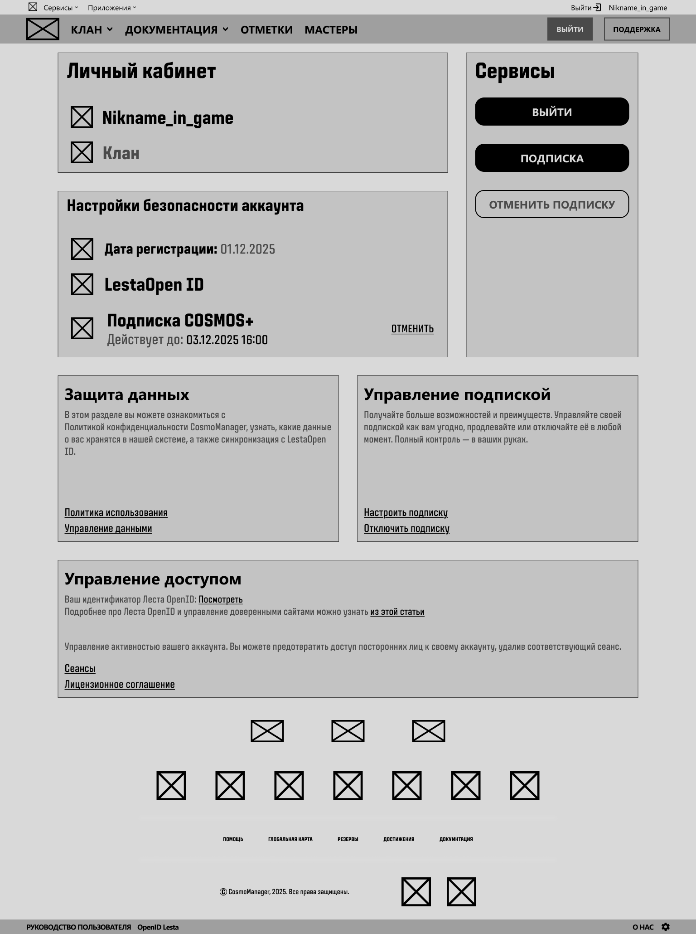
Личный кабинет

Slide 13
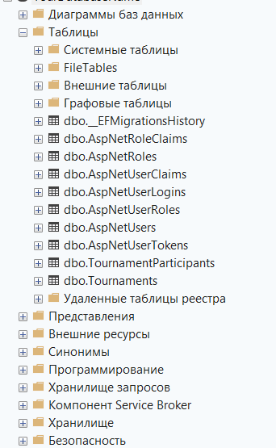
База данных ASP.NET (MSSQL)

Slide 14
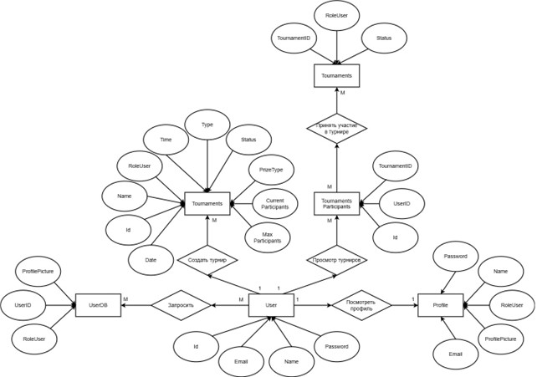
Инфологическая модель

Slide 15
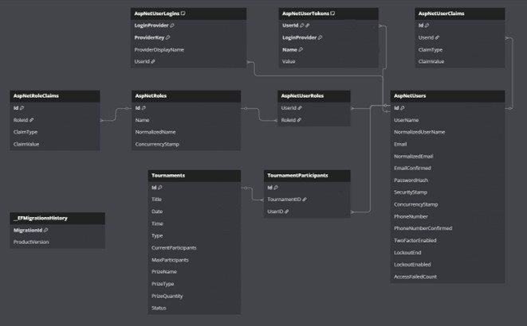
ER-диаграмма

Slide 16
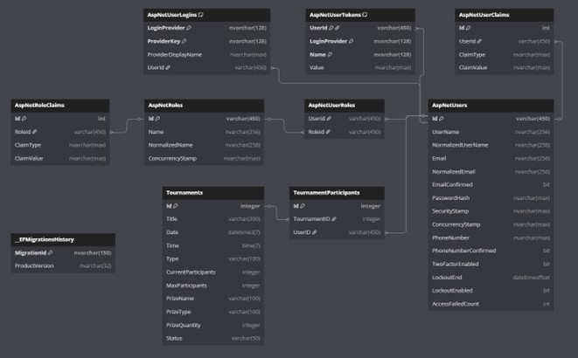
Физическая модель базы данных

Slide 17
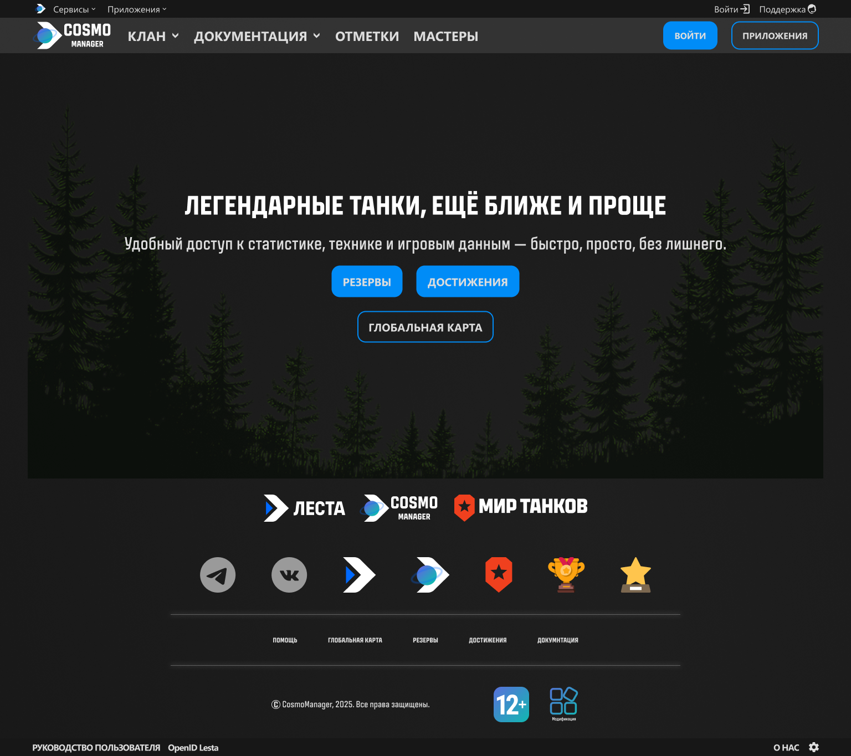
Дизайн главной страницы

Slide 18
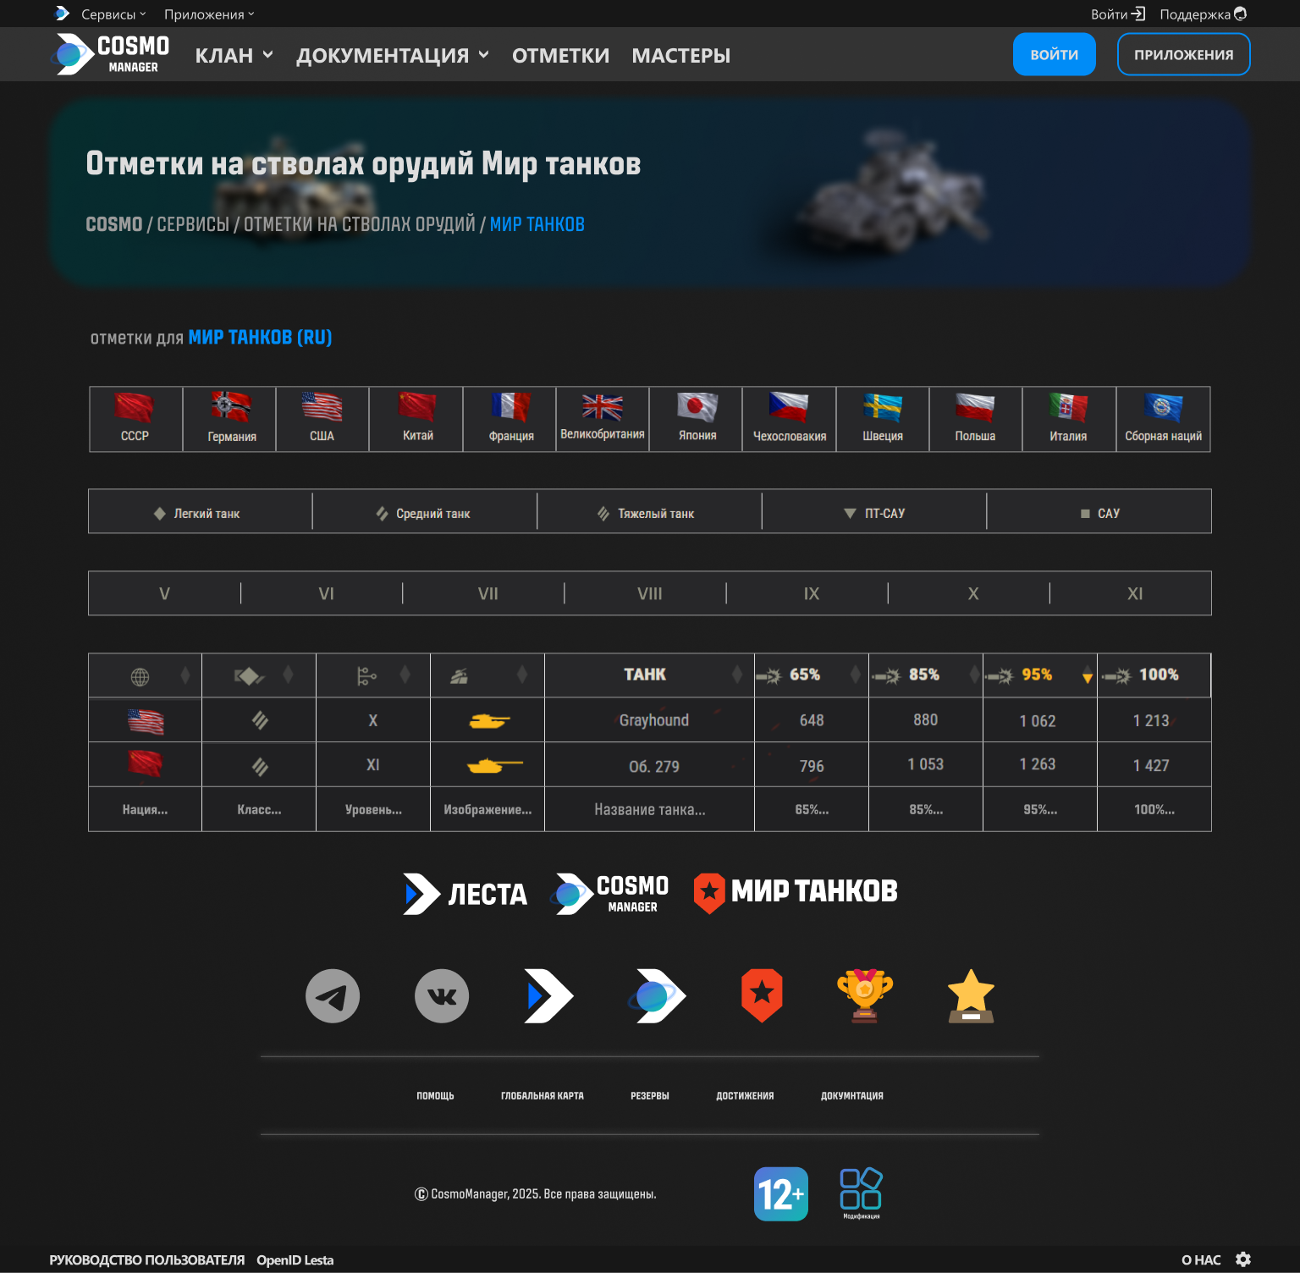
Дизайн страницы отметок на ствол

Slide 19
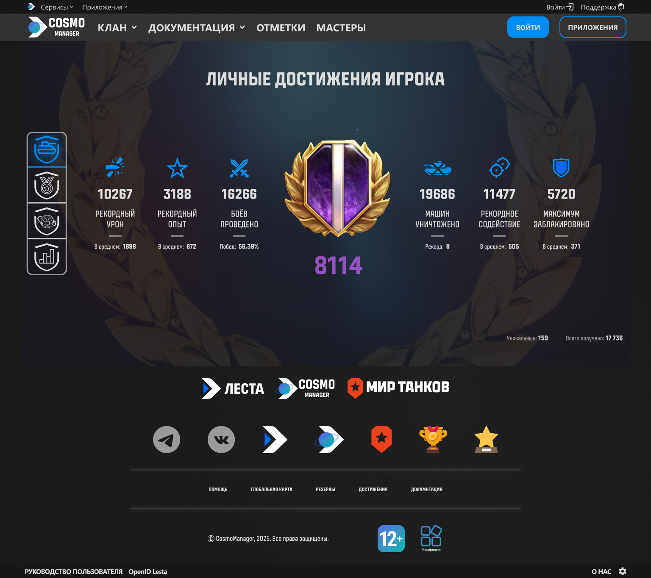
Дизайн страницы достижений

Slide 20
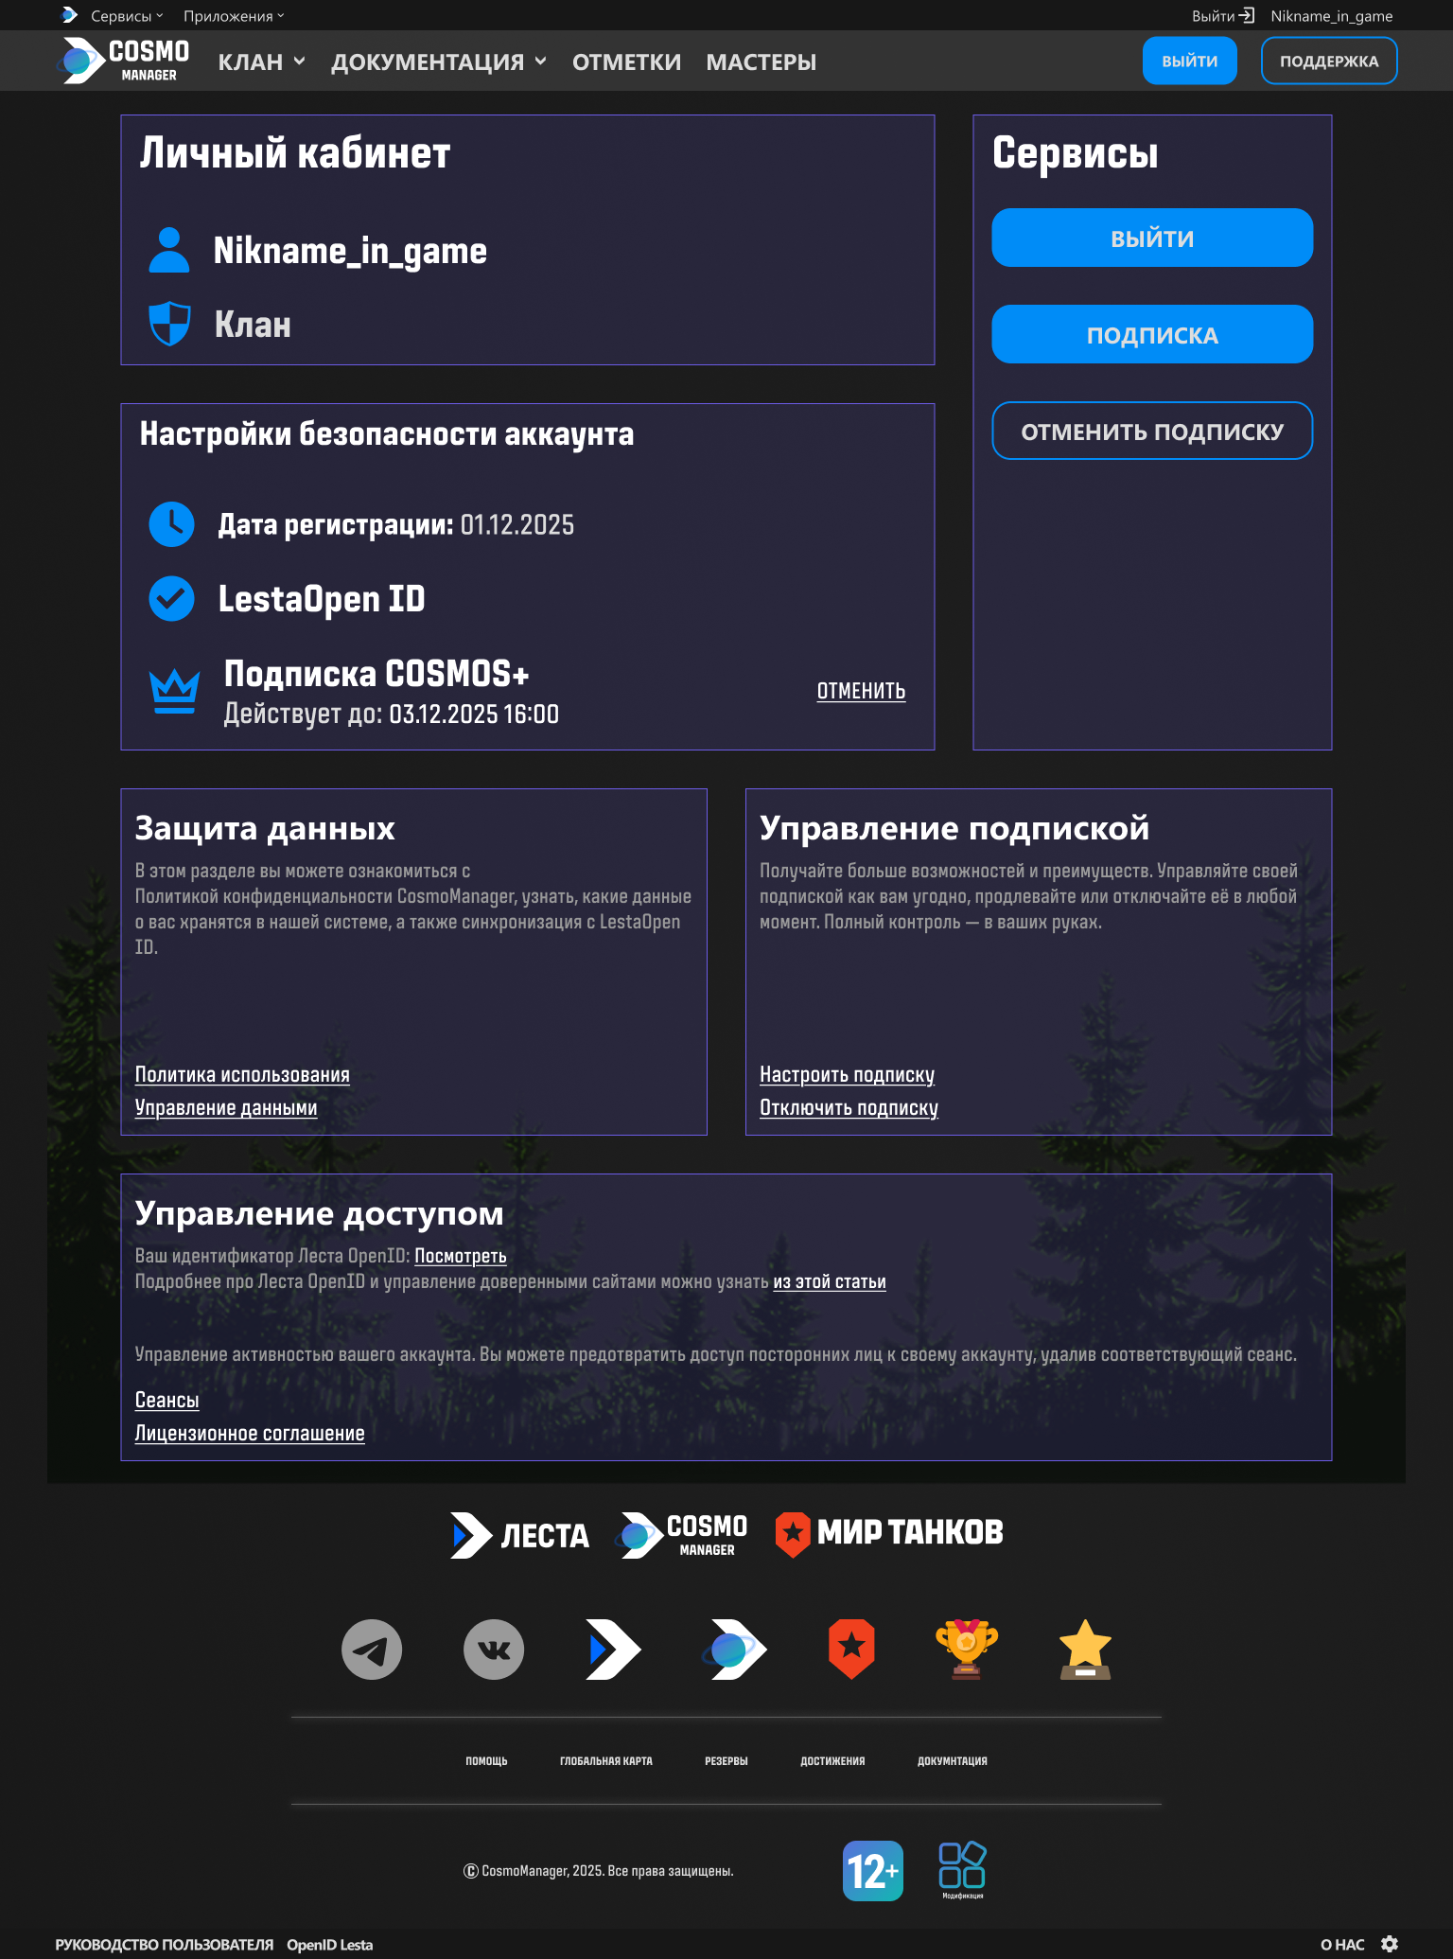
Дизайн страницы личного кабинета

Slide 21
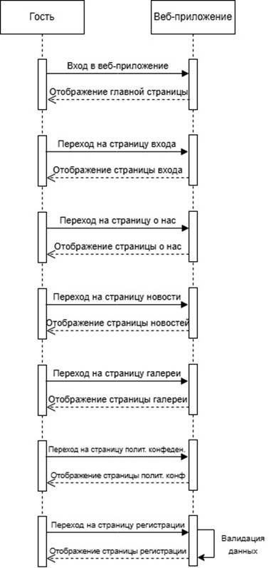
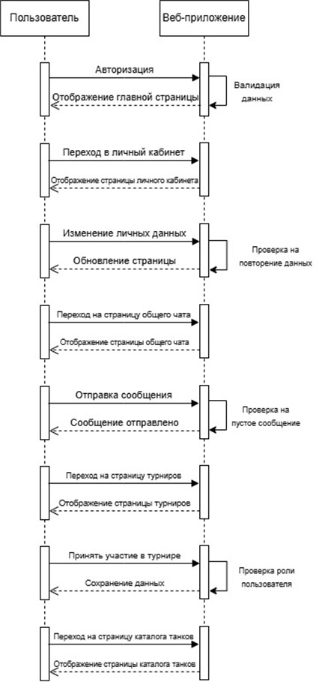
Диаграмма последовательности для гостя и пользователя

Slide 22
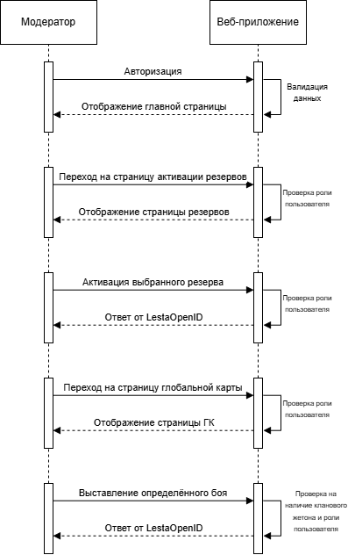
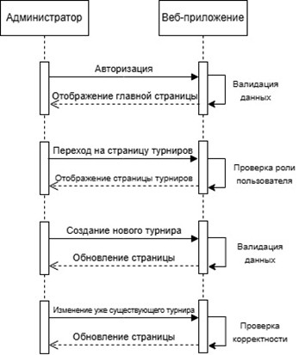
Диаграмма последовательности для модератора и администратора

Slide 23
Вывод: Был спроектирован дизайн, разработана база данных, свёрстаны страницы для сайта игры
«Мир танков».

Slide 24
Спасибо за внимание!

